Slide 1
Python Tutorial
第十八週
2018.12
王金旺

Slide 2
本週目標
使用Gensim訓練詞向量
使用Keras訓練詞向量

Slide 3
使用Gensim訓練詞向量

Slide 4
安裝套件
使用Gensim訓練詞向量
Gensim安裝方法：
pip install genism
Gensim的github主頁
https://github.com/RaReTechnologies/gensim/

Slide 5
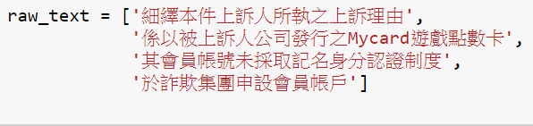
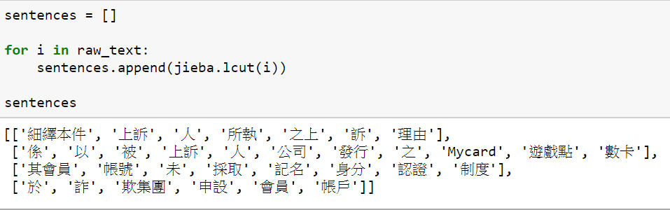
Gensim所需資料格式
使用Gensim訓練詞向量
未處理前的資料：
斷詞後：
Gensim所需資料格式為list
各個list內包含一個句子，
該句子的必須經過斷詞處理。

Slide 6

Word2Vec
使用Gensim訓練詞向量
Word2Vec模型重要參數：
sentences ：放入訓練文本
size：詞向量的維度，若進行文本情感分析，建議使用200~500維
window：窗口大小，須依據句子長度來改變。
min_count：字典詞最少出現次數，調高次數來刪除罕見詞可能有利於任務。
sg：設為1代表使用skip_gram演算法，預設使用CBOW演算法。
negative： 0為不使用負採樣，小數據集建議使用5~20， 大數據集建議使用2~5。

Slide 7
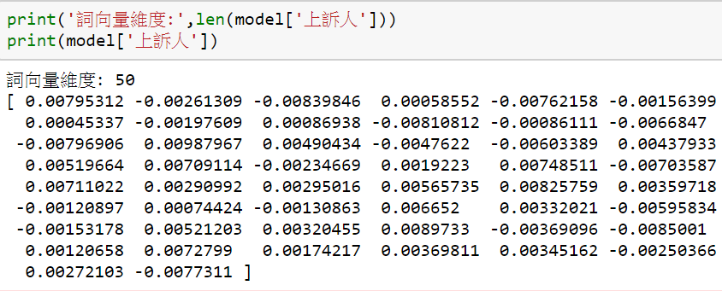
Word2Vec
使用Gensim訓練詞向量

Slide 8
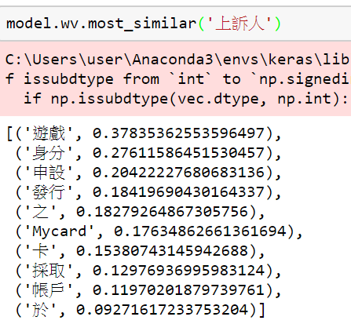
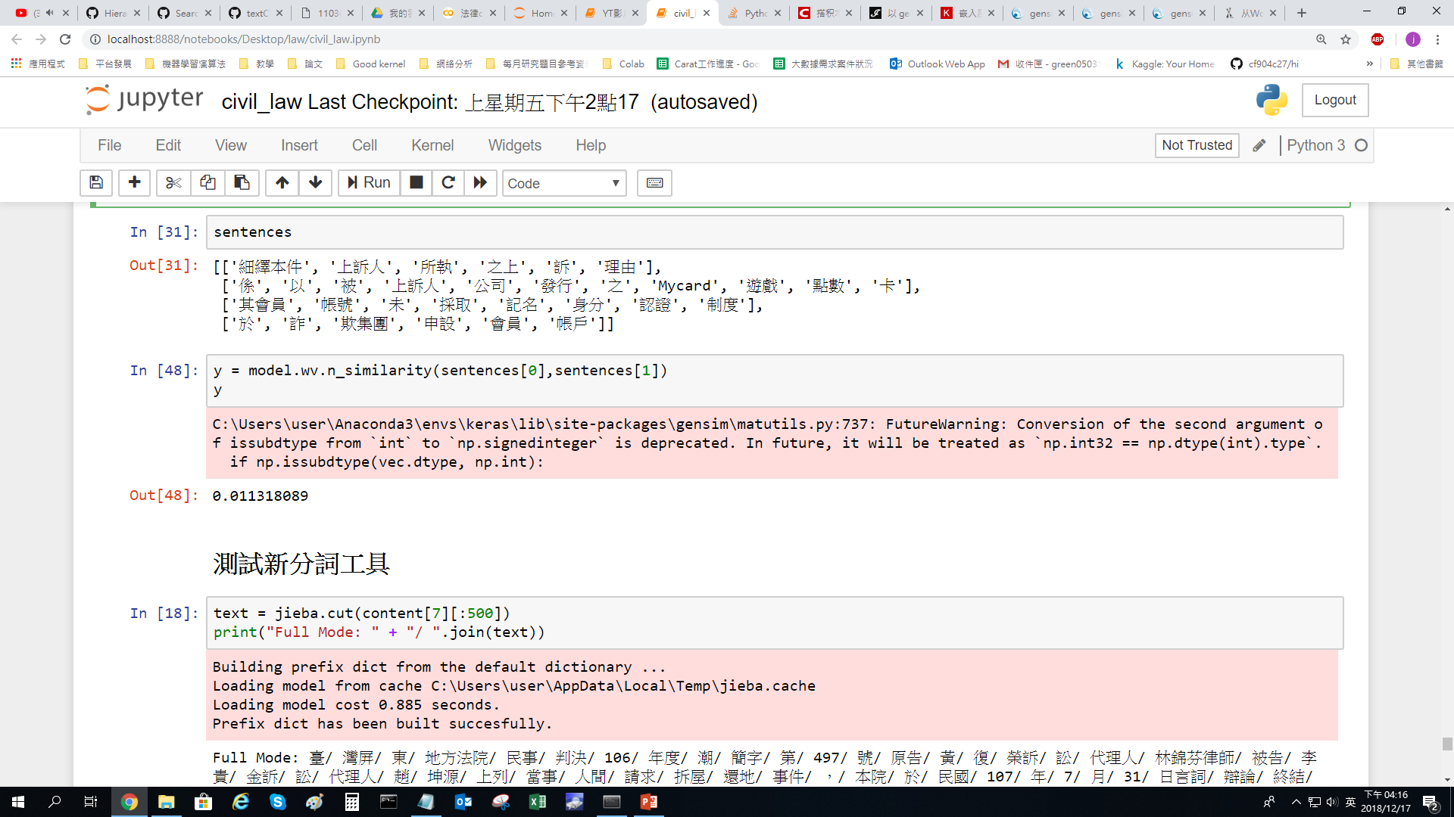
Word2Vec
使用Gensim訓練詞向量
相似字詞： 文本相似度(cosine similarity)：

Slide 9
使用Keras訓練詞向量

Slide 10
Keras Embedding層
使用Keras訓練詞向量
Embedding層的功能與Word2Vec相同，將詞語向量化
為何需要Embedding層？
簡單快速訓練針對訓練樣本的詞向量
微調預訓練的詞向量，例如Word2Vec、Glove、Fasttext等， Word2Vec、Glove預訓練好的模型通常都於維基百科等大規模語料庫訓練， 未必能夠符合訓練樣本狀況。

Slide 11
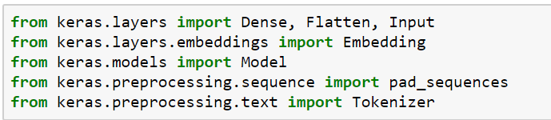
Keras Embedding層
使用Keras訓練詞向量
import 需要套件

Slide 12
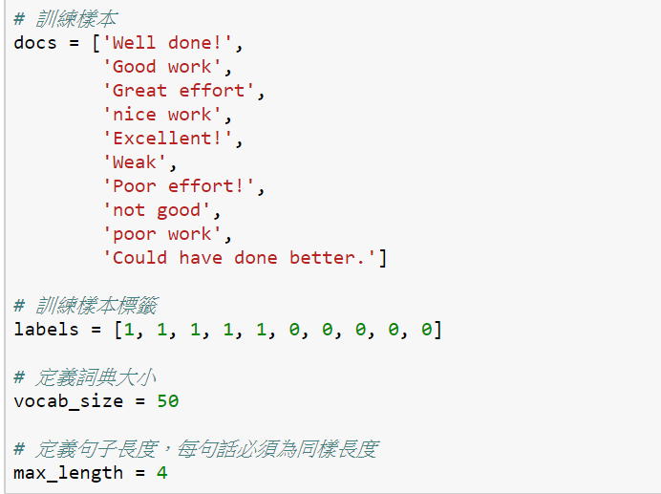
Keras Embedding層
使用Keras訓練詞向量

Slide 13
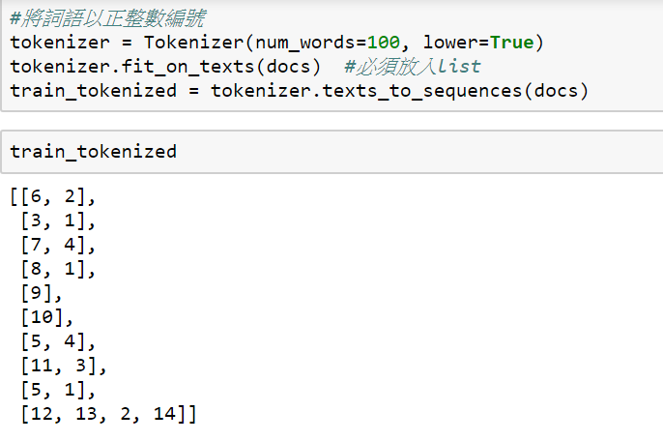
Keras Embedding層
使用Keras訓練詞向量
文檔所有詞語都改用正整數編號

Slide 14
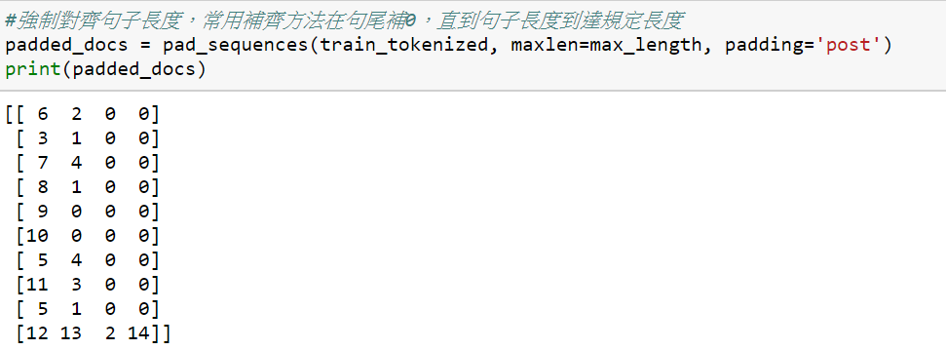
Keras Embedding層
使用Keras訓練詞向量

Slide 15
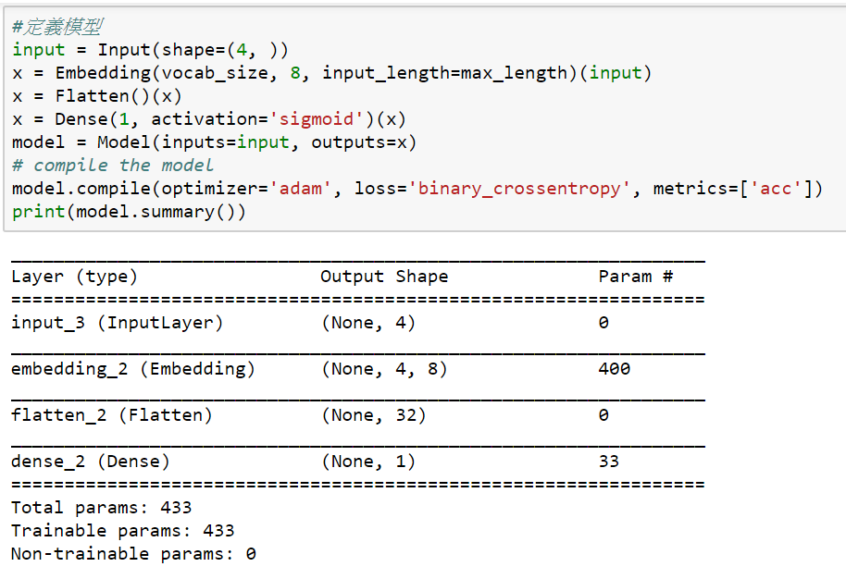
Keras Embedding層
使用Keras訓練詞向量
依序為詞彙表大小，詞向量維度，句子長度

Slide 16
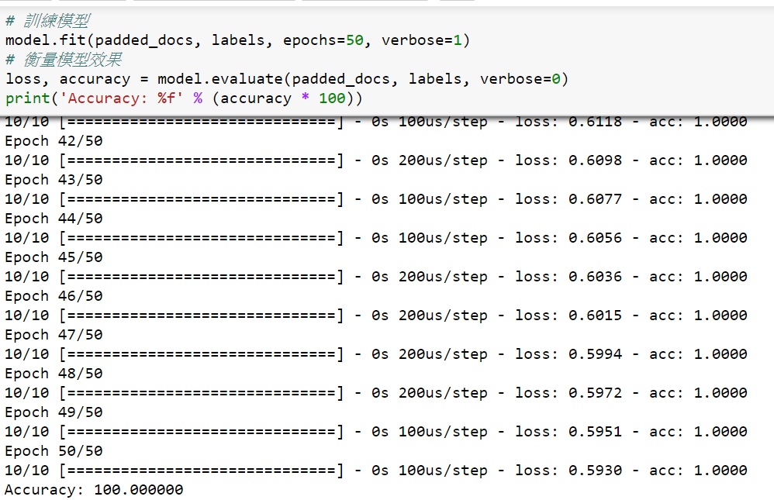
Keras Embedding層
使用Keras訓練詞向量

Slide 17
Keras文檔
使用Gensim訓練詞向量

Slide 18
謝謝您的聆聽

